Slide 1
Front-end kursas
Baltic Institute of Technology
36gr. 22.01.24
2022-03-02

Slide 2
Praėjusią paskaitą

Slide 3
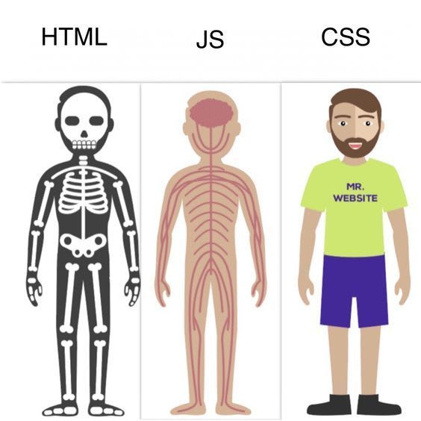
Bazinės front-end technologijos

Slide 4
CSS filtrai
Pakeičia įprastą vaizdavimą pritaikant grafinį efektą (suliejimą, kontrasto pakeitimą ir kitus).
CSS filtrai aprašomi CSS funkcijomis:
filter: blur(5px);
filter: brightness(0.4);
filter: contrast(200%);
filter: drop-shadow(16px 16px 20px blue);
filter: grayscale(50%);
filter: hue-rotate(90deg);
filter: invert(75%);
filter: opacity(25%);
filter: saturate(30%);
filter: sepia(60%);

Slide 5
CSS filtrai
Galima derinti keletą filtrų:
filter: contrast(175%) brightness(3%);
Filtrai gyvai: https://css-tricks.com/almanac/properties/f/filter/

Slide 6
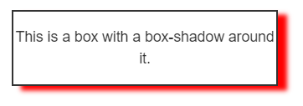
CSS box-shadow
Suteikia elementui šešėlio efektą:
/* offset-x | offset-y | blur-radius | spread-radius | color */
box-shadow: 10px 5px 5px red;
Gyvai: https://html-css-js.com/css/generator/box-shadow/

Slide 7
CSS transformacijos
transform CSS property leidžia transformuoti vaizduojamą elementą naudojant transformacijos funkcijas, pvz.:
translate(x, y) - pozicijos pakeitimas nuo pradinės ašies;
rotate(deg) - elemento pasukimas;
scaleX(factor) - elemento didinimas pagal x ašį;
scaleY(factor) - elemento didinimas pagal y ašį
scale(bendras_faktorius_arba_x, nebutinas_y_faktorius) - elemento didinimas;
skewX(deg) - elemento pavertimas x ašyje;
skewY(deg) - elemento pavertimas y ašyje;
skew(deg_bendras_arba_x, nebutinas_deg_y) - elemento pasukimas;
matrix() - visos transformacijos naudojant vieną funkciją;

Slide 8
CSS transformacijos
matrix(
scaleX(),
skewY(),
skewX(),
scaleY(),
translateX(),
translateY()
)

Slide 9
CSS transformacijos
Kaip ir CSS filtrai, gali būti taikomos kelios transformacijos vienu metu:
transform: translateX(10px) rotate(10deg) translateY(5px);
transform: perspective(500px) translate(10px, 0, 20px) rotateY(3deg);
Gyvas pavyzdys: https://html-css-js.com/css/generator/transform/

Slide 10
CSS 3D transformacijos
Transformacijos galimos ir 3D erdvėje:
transform: matrix3d(1, 0, 0, 0, 0, 1, 0, 0, 0, 0, 1, 0, 0, 0, 0, 1);
transform: rotate3d(1, 2.0, 3.0, 10deg);
transform: rotateZ(10deg);
transform: translate3d(12px, 50%, 3em);
transform: translateZ(2px);
transform: scale3d(2.5, 1.2, 0.3);
transform: scaleZ(0.3);
transform: perspective(17px);

Slide 11
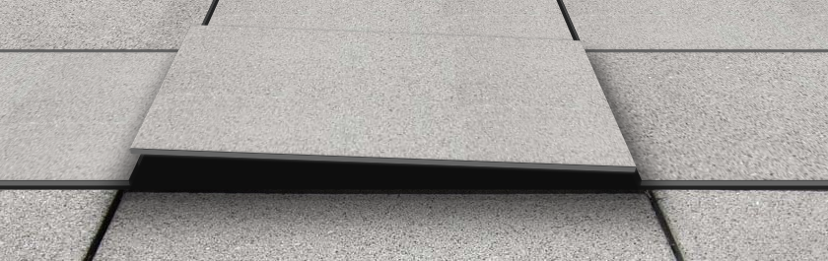
3D transformacijų taikymai
Gyvi pavyzdžiai: https://css3playground.com/3d-flip-cards/
Pavyzdžių kodas: https://github.com/rupl/css3playground.com/tree/gh-pages/_posts/demos

Slide 12
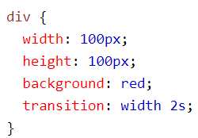

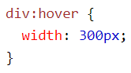
CSS perėjimai
CSS perėjimai - paprasčiausias būdas animuoti turinį CSS. transition CSS property leidžia nustatyti tam tikrų kitų CSS properčių perėjimą iš vieno nustatymo į kitą.

Slide 13
CSS transition
transition - shorthand CSS property. Galima nustatyti šiuos aspektus:
transition-property - kokiam CSS property taikomi perėjimo parametrai.
transition-delay - atidėjimo laikas kol pradedamas vykdyti perėjimas.
transition-duration - per kiek laiko reikšmė turi kisti nuo pradinės iki baigtinės;
transition-timing-function - nustato kokiu greičiu bus keičiama transition-property reikšmė iš pradinės į galutinę per transition-duration laiką.

Slide 14
Perėjimų pavyzdžiai
width / height
background-color
transform
keletas CSS properties

Slide 15
Trumpa užduotis - švyturėliai
Ekrano viduryje sukurkite 50% pločio ir aukščio užimantį elementą. Jame atskiru elementu patalpinkite į dešinę einantį gradientą su raudona ir mėlyna spalvomis. Vidinis elementas turi užimti visą išorinio plotą.
Užvedus pelę ant pirmojo elemento - vidinis elementas su gradientu turi pasisukti 360 laipsnių ir padidėti du kartus.
Vidinis elementas po transformacijos neturi išeiti iš išorinio ribų!
Vidinio elemento transformacija turi įvykti su nuosekliu perėjimu per dvi sekundes.

Slide 16

Trumpa užduotis - švyturėliai

Slide 17

Pagalbinės priemonės
https://www.transition.style/

Slide 18

Pagalbinės priemonės
https://web.dev/learn/css/transitions/

Slide 19
CSS animacijos
Animacijos (kaip ir perėjimai) leidžia palaipsniui pereiti nuo vieno stiliaus prie kito.
CSS animacijos nusakomos key frame’ais ir aprašomos at-rule @keyframes. Šiame bloke nustatomi CSS propečiai, kurie turi būti pritaikomi tam tikru animacijos momentu.
Kitaip nei CSS perėjimai, animacija pati pritaiko skirtingus CSS properties.
CSS animacija yra pritaikoma naudojant animation shorthand property kur nurodomi animacijos parametrai bei naudojamo @keyframes pavadinimas.

Slide 20
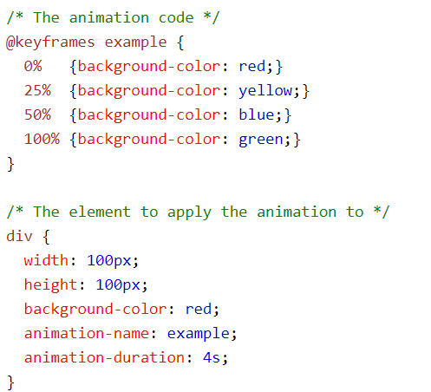
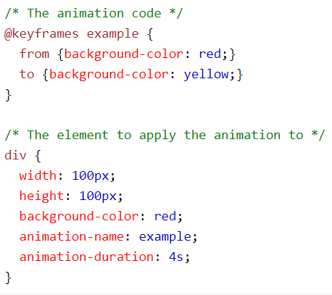
@keyframes

Slide 21
animacijos parametrai
animation-delay - animacijos atidėjimas
animation-direction - animacijos kryptis
animation-duration - animacijos trukmė
animation-fill-mode - nustato kokie stiliai bus pritaikyti po animacijos
animation-iteration-count - nustato kiek kartų bus kartojama animacija
animation-name - aprašyto keyframe pavadinimas
animation-play-state - nustato ar animacija šiuo metu eina, ar yra sustabdyta
animation-timing-function - animacijos reikšmių kitimo greičio būdas

Slide 22
Animacijų pavyzdžiai
width / height
background-color
transform
keletas CSS properties

Slide 23
Trumpa užduotis - vėliavos plevenimas
Naudodami fiksuotą pozicionavimą suformuokite viewport apačioje Lietuvos vėliavą išdėstytą horizontaliai. Vėliavos spalvoms naudokite tris atskirus elementus.
Sukurkite animaciją, kad visos spalvos skirtingu metu pajudėtų aukštyn nuo puslapio apačios ir grįžtų atgal - padarytų bangą.
Animacija turėtų būti nenutrūkstama ir kartotis nuolatos.

Slide 24

Trumpa užduotis - vėliavos plevenimas

Slide 25
Su kokiomis problemomis susidūrėte?

Slide 26
Praėjusios paskaitos feedback’as
Forma: https://docs.google.com/forms/d/1YguZCG6jRvAFXmho6V6GBjRs_xLh19Jk5pWmrwCuJ6U

Slide 27
Šios paskaitos tikslas
Vendor prefixes
Grid
Trumpos užduotys:
klasikinis layout’as;
klasikinio layout’o zonos;
Holy grail layout naudojant grid
Namų darbas - Grid Garden

Slide 28
Vendor prefixes
Prefiksas (prefix) - pradžioje pridėtas tekstas;
Sufiksas (sufix) - gale pridėtas tekstas;
Vendor prefixes - naršyklių kūrėjo sukurti prierašai prie CSS properties, skirti eksperimentiniam funkcionalumui išbandyti ir atgrasyti programuotojus nuo jų naudojimo galutiniuose projektuose, tol kol šie CSS properties netaps standarto dalimi ir bus naudojami be prefix’o.
Tol kol CSS properties nėra standarto dalis, naršyklių kūrėjai gali kardinaliai keisti jų aprašymus ir funkcionalumą, o toks pakeitimas galiausiai lemtų neveikiantį programuotojų kodą.

Slide 29
Vendor prefixes
-webkit- - Chrome, Safari, naujesnės Opera versijos, beveik visos iOS naršyklės įskaitant Firefox for iOS; iš esmės visos WebKit variklio pagrindu sukurtos naršyklės)
-moz- - Firefox;
-o- - senesnės prieš WebKit buvusios Opera versijos
-ms- Internet Explorer ir Microsoft Edge

Slide 30
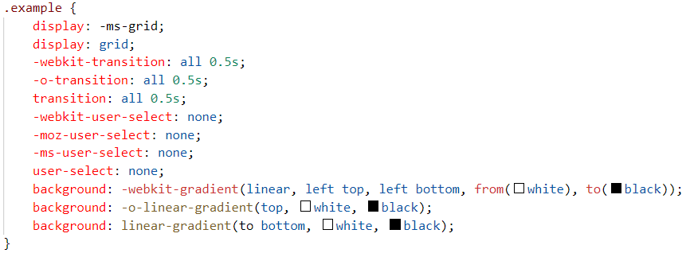
Vendor prefixes

Slide 31
Vendor prefixes (realybė…)
Naršyklių kūrėjai bando nutraukti prefix’ų naudojimą, nes programuotojai plačiai pradėjo naudoti juos ir naują funkcionalumą production lygio sprendimuose.
Nusistovėjusi praktika - pagal palaikomas naršyklių versijas visam CSS kodui pridėti CSS prefix’us.
Tai smarkiai apsunkina naršyklių kūrėjo darbą, kadangi funkcionalumas neišpildo pradinės esmės: galimybės kurėjams kardinaliai keisti nestabilų funkcionalumą ir nesulaužyti programuotojų kodo.
Dažniausiai tai atlieka automatiniai įrankiai, pvz. AutoPrefix’er:
https://autoprefixer.github.io/

Slide 32

CSS grid
CSS grid’ai - dar vienas pozicionavimo mechanizmas (panašiai kaip flexbox) leidžia sukurti dvimatę tinklinę struktūrą ir joje pozicionuoti tiesioginius vaikinius elementus.
Tinklelis sudaromas iš susikertančių horizontalių ir vertikalių linijų, kurios formuoja stulpelius ir eilutes. Į stulpelius ir eilutes galime padėti turinį.

Slide 33
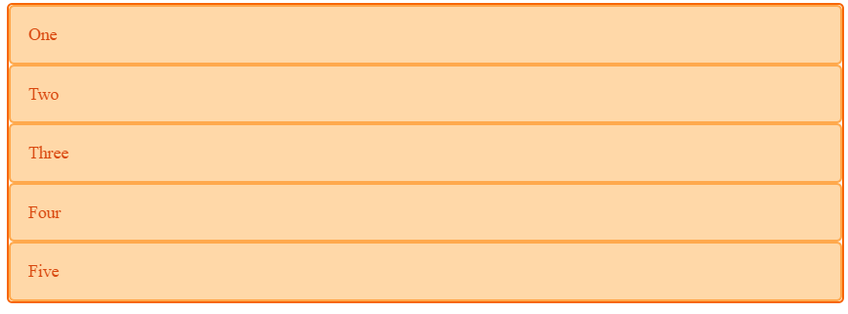
display: grid;
Parent elementui nustatačius display: grid; visi direct child elementai tampa grid’o elementais.
Tiesiog nustačius tėvinį elementą į grid, niekas nesikeičia - reikia nustatyti tinklelio struktūrą.

Slide 34
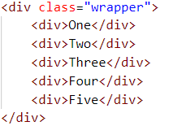
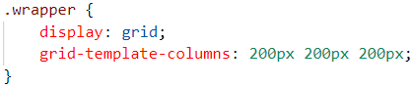
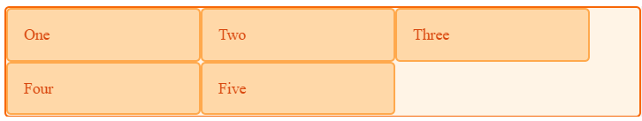
Grid’o strukrūra
Tinklelio stulpelių skaičių ir pločio paskirstymą nusako CSS property grid-template-columns.
Eilučių skaičių ir jų aukščio pasiskirstymą nusako grid-template-rows.

Slide 35
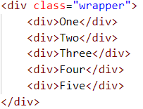
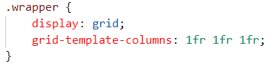
fr vienetas
Stulpelio ar eilutės plotis gali būti nusakytas bet kokiu CSS palaikomu vienetu. Tam, kad grid takelių dydžio nustatymas būtų lankstesnis buvo pridėtas dar vienas papildomas dydžio vienetas - fr.
fr - nustato vieną dalį laisvos vietos grid’o konteineryje:

Slide 36
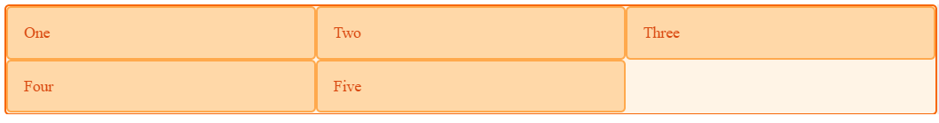
fr vienetas

Slide 37
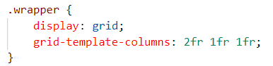
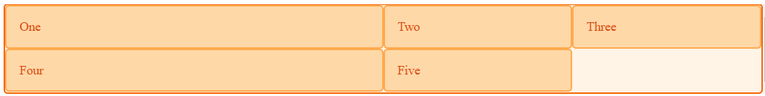
fr vienetas
Grid’o takelių dydžiai neprivalo būti vienodi:

Slide 38
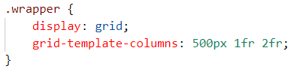
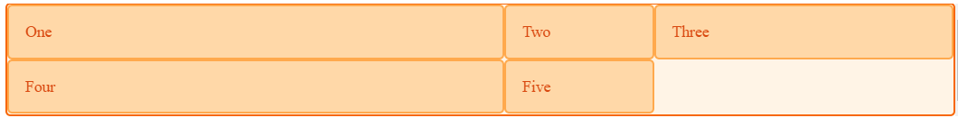
fr vienetas
Kartu galima naudoti fr ir kitus vienetus:

Slide 39
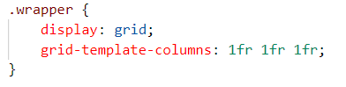
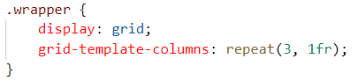
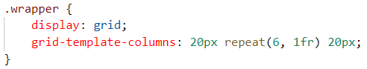
repeat funkcija
Tam, kad būtų paprasčiau konstruoti didelius grid’us su daug pasikartojančių dydžių turinčių takelių naudojama repeat funkcija:
Ją taip pat galima naudoti viduryje išraiškos:

Slide 40
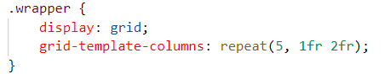
repeat funkcija
Atkartoti galima daugiau nei vieną reikšmę:

Slide 41
Tiesiogiai ir netiesiogiai nusakytas grid’as
Apibrėždami grid’o struktūrą naudojant grid-template-columns ir grid-template-rows CSS properties, tiesiogiai nusakome grid’ą.
Kai grid’as turi daugiau vaikinių elementų, nei apibrėžta stulpelių ar eilučių, pats grid’as sukuria stulpelius ar eilutes. Tai vadinama netiesiogiai nusakytu grid’u. Tokių stulpelių / eilučių dydis bus nustatomas automatiškai - pagal viduje esantį turinį.
CSS properties grid-auto-rows and grid-auto-columns leidžia nustatyti netiesiogiai nusakyto grid’o eilučių / stulpelių parametrus.

Slide 42
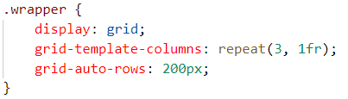
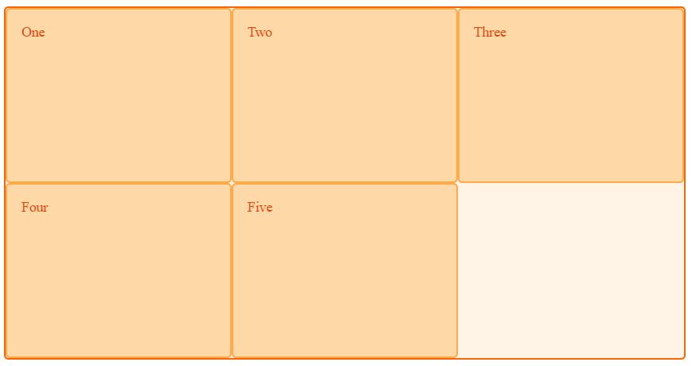
Pavyzdžiui:

Slide 43
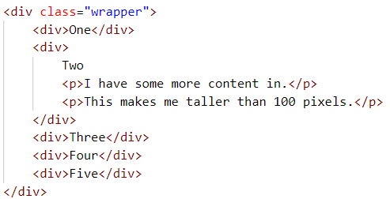
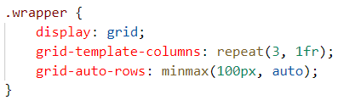
minmax
Grid’o stulpelių / eilučių dydžius galima nusakyti rėžiu, naudojant funkciją minmax. Ji leidžia pateikti mažiausią galimą ir didžiausią galimą dydžius:

Slide 44
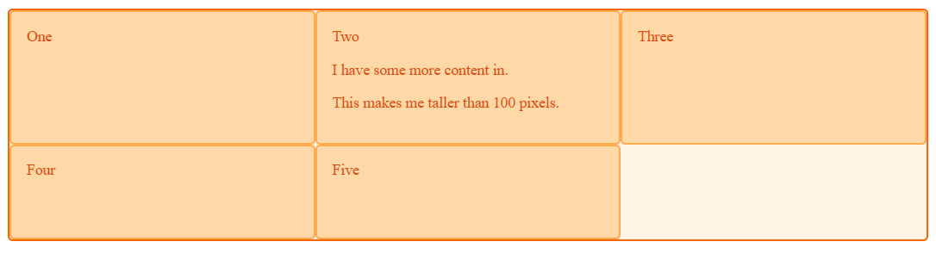
minmax

Slide 45
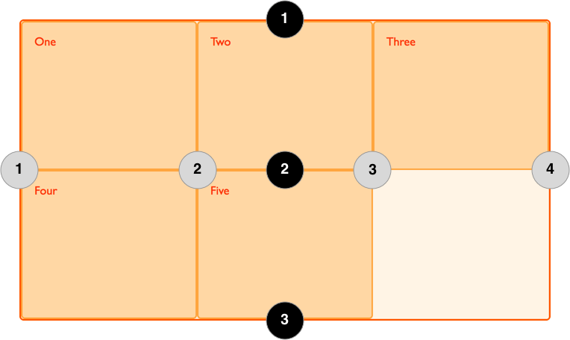
Grid’o linijos
Kai apibrėžiame grid’ą, apibrėžiame jo takus - stulpelius ir eilutes. Pagal juos grid’as mums numeruotas linijas, pagal kurias galime pozicionuoti turinį:

Slide 46
Turinio pozicionavimas
Elementai pozicionuojami naudojant CSS properties taikomus tiesioginiams grid’o vaikams:
grid-column-start, grid-column-end (grid-column) - nusako ties kuria stulpelio linija prasideda ir pasibaigia vaikinis elementas;
grid-row-start, grid-row-end (grid-row) - nusako ties, kuria eilutės linija prasideda ir pasibaigia vaikinis elementas.

Slide 47
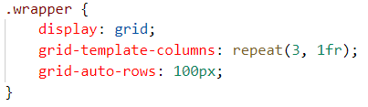
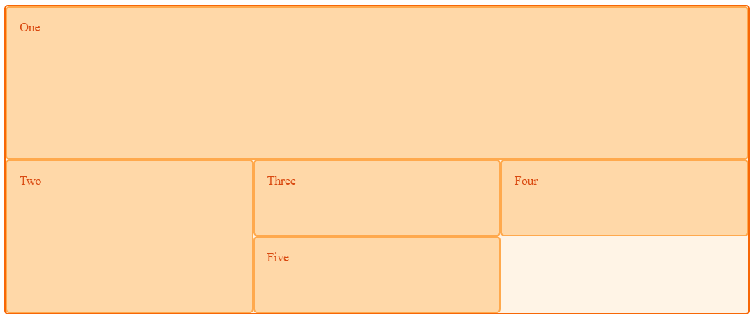
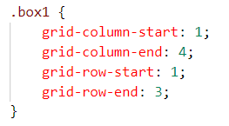
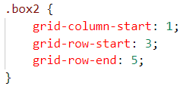
Turinio pozicionavimas

Slide 48
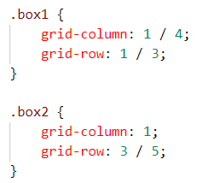
Turinio pozicionavimas

Slide 49
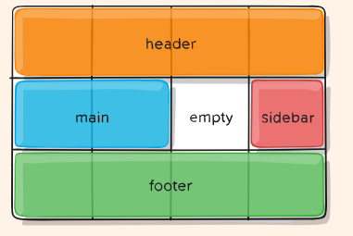
Trumpa užduotis - klasikinis layout’as
Panaudokite display: grid; suformuoti paveikslėlyje pateiktą išdėstymą.
Header aukštis: 100px;
Main aukštis - likusi laisva vieta;
Footer aukštis: 200px;
Zonoms aprašyti naudokite semantinius HTML elementus.
Zonas nuspalvinkite skirtingomis spalvomis.

Slide 50
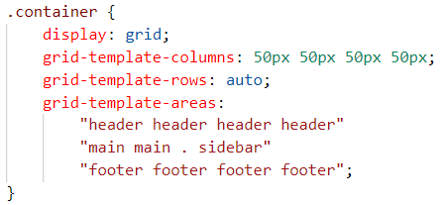
Zonų pavadinimai
Grid’o zonoms galima pritaikyti pavadinimą, kurį galima panaudoti grid’e pozicionuojant vaikinį elementą.
Tėviniam elementui taikomas grid-area-template CSS property:

Slide 51
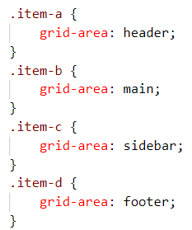
Zonų pavadinimai
Pavadinimo pakartojimas nusako, kad į šią zoną patalpintas vaikinis elementas užims visas celes.
Taškas “.” pažymi tuščią celę.
Vaikinis elementas nustatomas į zoną naudojant grid-area CSS property.
Ši technika leidžia aiškiau ir skaitomiau aprašyti tam tikras grid’o zonas bei išvengti grid’o linijų naudojimo kartu su CSS properties grid-column ir grid-row.

Slide 52
Trumpa užduotis - klasikinio layout’o zonos
Prieš tai užduotyje suformuotą layout’ą suskirstykite zonomis ir panaudokite zonų pavadinimus nustatyti vaikinius elementus į reikiamas grid’o vietas.
Zonų pavadinimams panaudokite tekstus pavaizduotus paveikslėlyje.

Slide 53
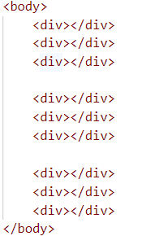
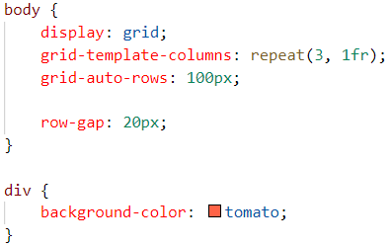
Tarpai tarp celių
Bendrus tarpus tarp eilučių ir / ar stulpelių galima nustatyti naudojant column-gap, row-gap arba vienu gap CSS property.

Slide 54

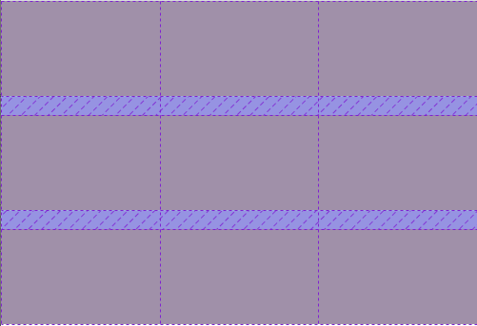
Tarpai tarp celių

Slide 55
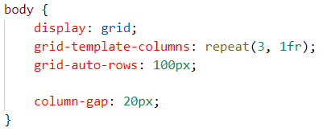

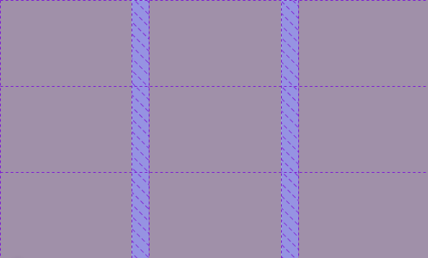
Tarpai tarp celių

Slide 56
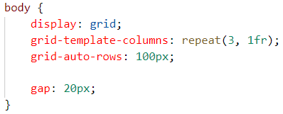

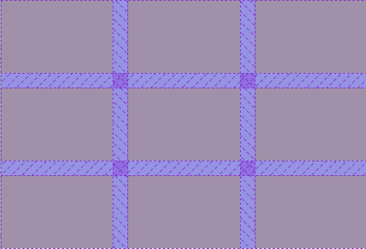
Tarpai tarp celių

Slide 57
Tarpai tarp celių

Slide 58
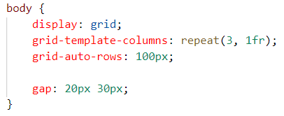

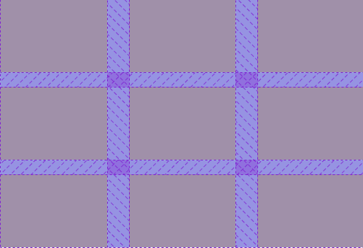
Tarpai tarp celių

Slide 59
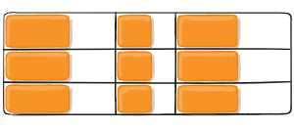
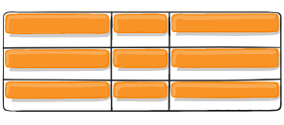
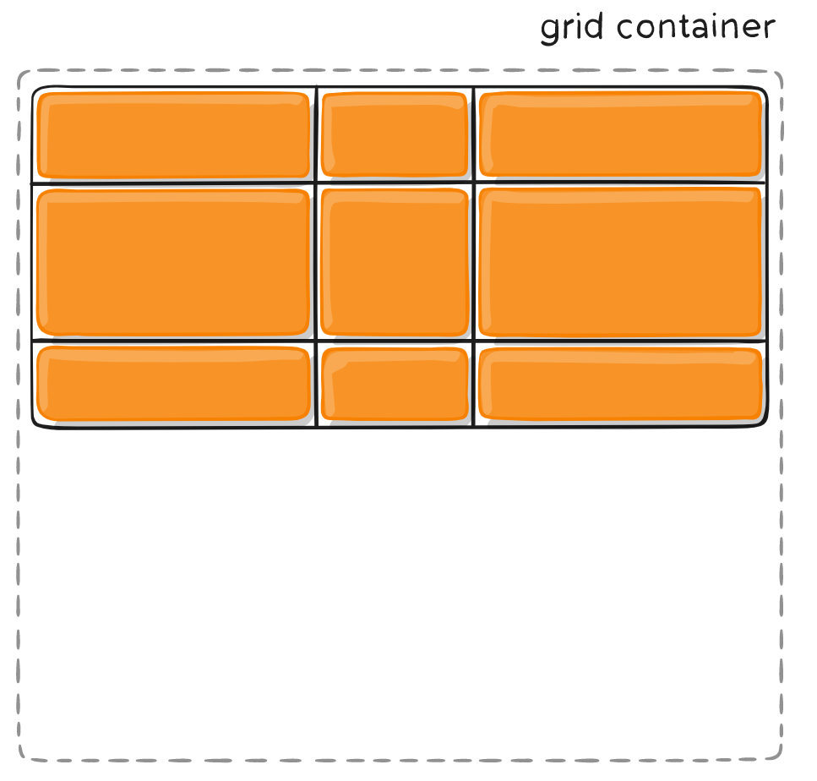
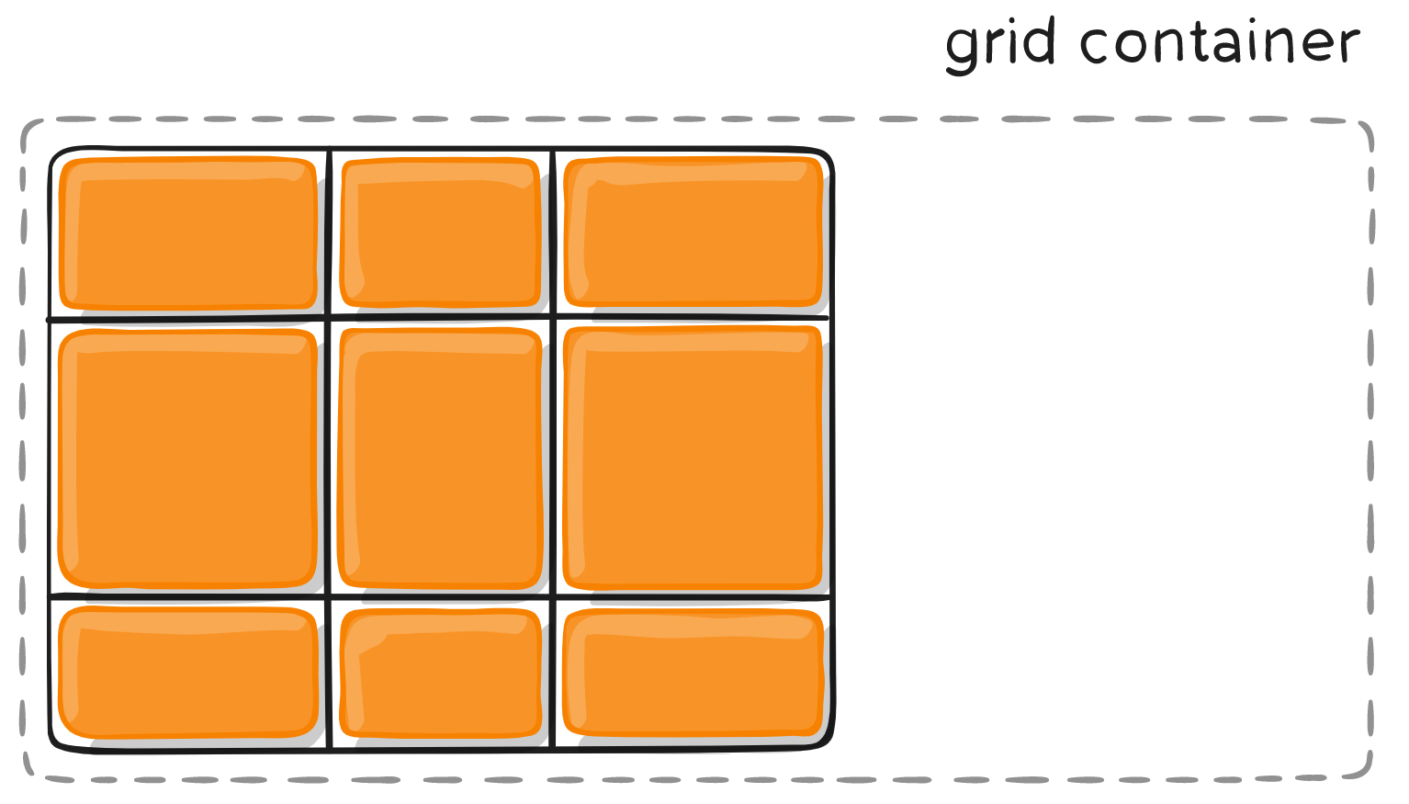
Turinio lygiavimas (parent elemento properties)
justify-items
align-items
align-content
justify-content
Yra daugiau lygiavimo CSS properties, kurie iš esmės apjungia šiuos į vieną aprašymą, pvz. place-self, place-items, place-content.

Slide 60


Turinio lygiavimas (child elemento properties)
justify-self
align-self
Daugiau pavyzdžių: https://css-tricks.com/snippets/css/complete-guide-grid/

Slide 61
Lygiavimą apjungiantys CSS properties
Parent elemento:
place-items - <align-items> <justify-items>;
place-content - <align-content> <justify-content>;
Child elemento:
place-self - <align-self> <justify-self>;

Slide 62

Holy grail layout pavyzdys naudojant Grid
Šaltinis: https://cubicleninjas.com/ultimate-guide-to-contact-forms/

Slide 63

Complete Grid Guide
https://css-tricks.com/snippets/css/complete-guide-grid/

Slide 64

Namų darbas - Grid Garden
https://cssgridgarden.com/

